Slide 1
Методы и стандарты программирования
Семинары, III семестр

Slide 2
Задача 5
Входные данные – первая строка входного файла (задаваемого первым аргументом командной строки) содержит одно четное натуральное число N. Вторая строка входного файла содержит ровно N чисел – числа, написанные на игральных карточках. Все числа в строке разделяются одиночными пробелами
Вывод – файл (задаваемый вторым аргументом командной строки), в котором записано одно целое число – максимальный выигрыш, разница между максимальными и минимальными картами, который можно получить.
Пример:
Примечание: sort(), partial_sort(), accumulate(), std::greater,
№ | INPUT.TXT | OUTPUT.TXT
1 | 2 1 3 | 2
2 | 4 3 1 8 100 | 104

Slide 3
Ассоциативные контейнеры, Функциональные объекты, лямбда-функции
Семинар 5

Slide 4
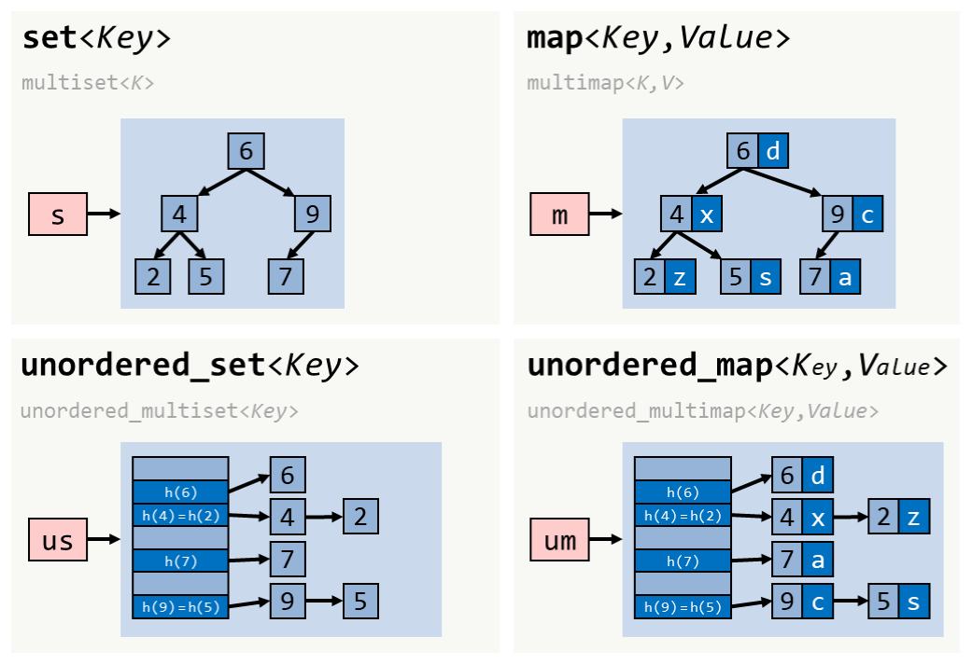
Ассоциативные контейнеры STL
set
map
unordered_set
unordered_map
multiset
multimap
unordered_multiset
unoredered_multimap
Notes:
Ассоциативные контейнеры stl. Set – ассоциативный контейнер, который хранит отсортированное множество уникальных значения типа key. Map – ассоциативный контейнер, хранящий множество пар «ключ-значение». Ключи должны быть уникальными и элементы в контейнеры отсортированы по ключу. Set и Map реализованы с использованием структуры данных «красно-черное дерево». Варианты unordered не предусматривают сортировку элементов, как можно догадаться из названия, и реализованы посредством хэш-таблиц. «Мульти»-варианты позволяют хранить повторы.

Slide 5
Функциональные объекты в C++
Функциональные объекты (или сокращенно функторы) – это экземпляр класса С++, в котором определён operator().
Чаще всего функторы в С++ используются в качестве предикатов, псевдозамыканий или функций сравнения в алгоритмах STL.
Notes:
Функциональный объект является экземпляром класса С++, в котором определён operator(). Если вы определите operator() для C++ класса, то вы получите объект, который действует как функция, но может также хранить состояние.
Предикаты – функторы с возвращаемым значением bool. Используются в алгоритмах сортировок, поиска, с _if (find_if, erase_if..).
Предикаты позволяют без изменения шаблона изменять критерии сравнения элементов контейнера и другие подобные действия. У предикатов объект-функция возвращает значение bool. Функция callbackfn(Fn(n)) передает функции анонимный экземпляр класса Fn. Аргумент его конструктора содержит информацию, включаемую в «псевдозамыкание», которое поддерживается переменными класса Fn. Выражение fn(); может показаться обычным вызовом функции, но на самом деле в нем вызывается операторная функция operator() класса Fn.

Slide 6
Пример функционального объекта
class in_interval {
int a_;
int b_;
public:
// constructor:
explicit in_interval (int a, int b) : a_{a}, b_{b} {}
// call operator:
bool operator () (int x) const {
return x >= a_ && x <= b_;
}
};
// Создание функционального объекта
in_interval test {-10,5};
// Вызов оператора ()
cout << test(1); // true
cout << test(-12); // false

Slide 7
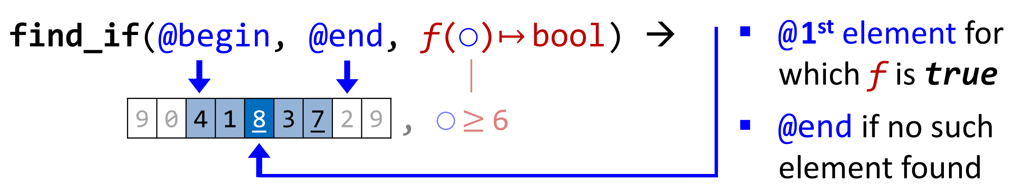
Применение в алгоритмах STL
std::vector<int> v {9,0,4,1,8,3,7,2,9};
// Найти первый элемент в диапазоне [6,8]
auto i = find_if(begin(v)+2, begin(v)+7, in_interval{6,8});
if (i != end(v)) {
auto value = *i; // int value = 8
auto index = distance(begin(v),i); // int index = 4
}

Slide 8
Функторы сравнения STL
std::equal_to
std::not_equal_to
std::greater
std::less
std::greater_equal
std::less_equal
В C++11 необходимо явно указывать тип: std::greater<Type>{}
В C++14 в этом нет необходимости: std::greater<>{}

Slide 9
Пример
// Установить порядок по убыванию (по умолчанию 'less'):
std::set<int,std::greater<>> s;
// Сравнить с 'greater' вместо 'less' по умолчанию:
std::vector<int> v1 = {1,4,5};
std::vector<int> v2 = {1,2,5};
lexicographical_compare(begin(v1), end(v1),
begin(v2), end(v2), std::greater<>{}); // true

Slide 10
Функторы арифметики STL
std::plus
std::minus
std::multiplies
std::divides
std::modulus
std::negate
В C++11 необходимо явно указывать тип: std::minus<Type>{}
В C++14 в этом нет необходимости: std::minus<>{}

Slide 11
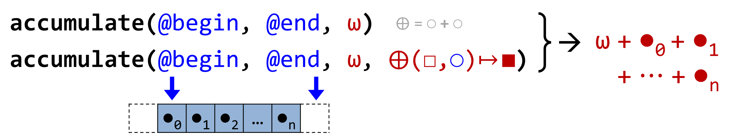
Пример
std::vector<int> v {1,2,3,4,5};
// используя по умолчанию (operator +):
std::cout << accumulate(begin(v), end(v), 0); // 15
// используя std::multiplies<>
std::cout << accumulate(begin(v), end(v), 1, std::multiplies<>{}); // 120

Slide 12
Лямбда-функции
Функциональные объекты, сгенерированные компилятором
Могут быть использованы как анонимные функции
// [список захвата](параметры) { код }
[]() {
return 200;
};
[](int x, int y) { // с параметрами
return (0.5 * (x + y) );
};
[](int x, int y) -> double { // explicit return
return (0.5 * (x + y) );
};
Notes:
Лямбда-функции представляют более краткий компактный синтаксис для определения объектов-функций. Каждый раз, когда компилятор встречает лямбда-выражение, он генерирует новый тип класса, который представляет объект-функцию. причем вместо возвращаемого типа применяется слово auto. То есть компилятор сам выводит возвращаемый тип, который может быть void, а может представлять какой-то определенный тип.
Для лямбда-функций без параметров вы можете опустить пустой список параметров ().
Лямбда-выражение можно определить как переменную: auto hello { [](){std::cout << "Hello" << std::endl;} };
Стоит отметить, что по умолчанию компилятор сам определяет, значение какого именно типа будет возвращаться из лямбды. Однако мы также можем явным образом указать возвращаемый тип:

Slide 13
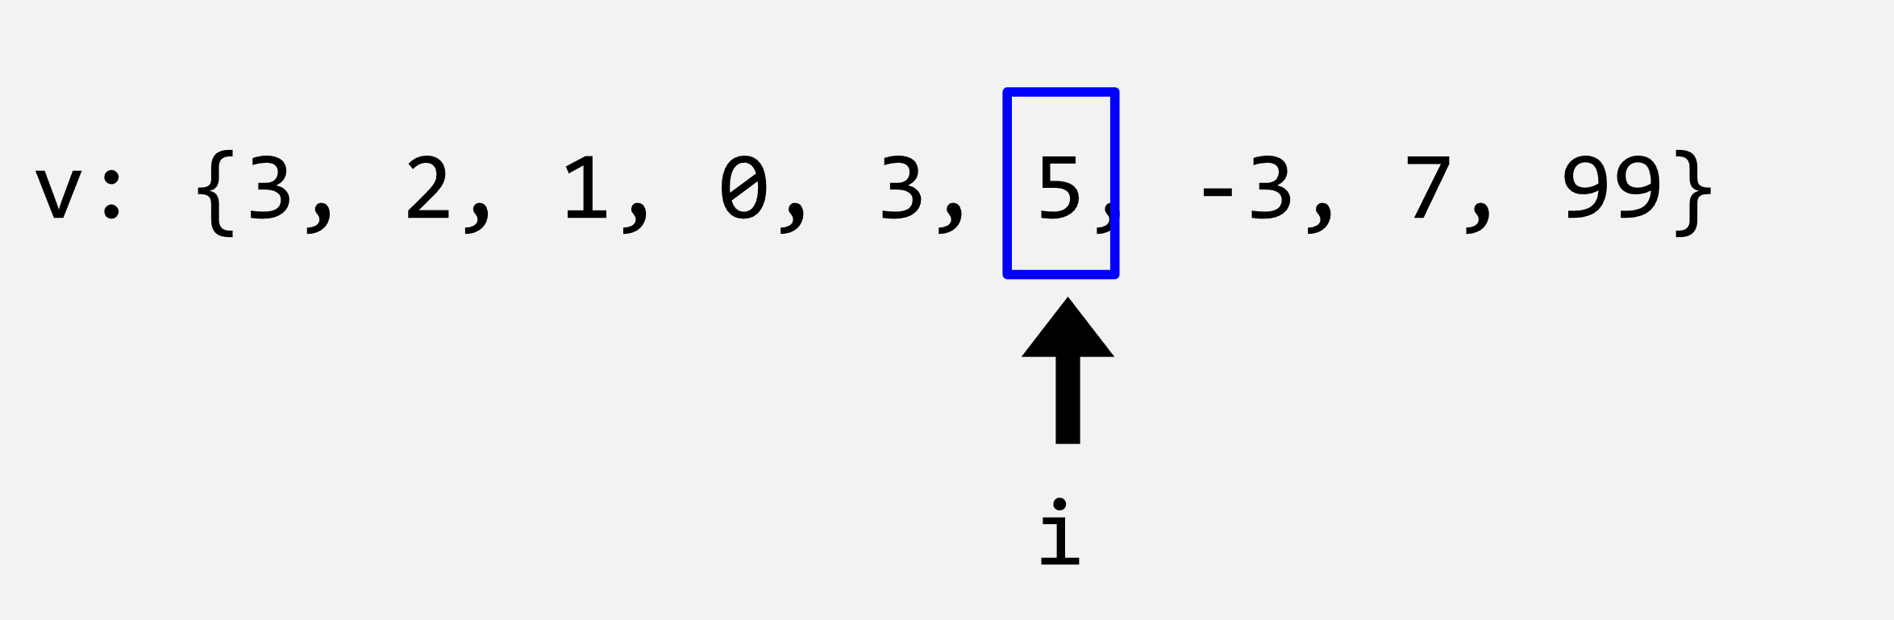
Применение в алгоритмах STL
auto v = vector<int>{5, 3, -3, 2, 7, 1, 0, 99, 3};
auto i = partition(v.begin(), v.end(),
[](int x){ return x >= -1 && x <= 4; });
if (i != v.end()) cout << *i << endl;
Notes:
partition() переупорядочивает элементы в диапазоне [first,last). Все элементы, для которых предикат pred равен true, помещаются перед элементами, для которых он равен false.

Slide 14
Лямбда-захваты
Можно «захватывать» переменные в области видимости
[=] (...) {} – захват всего по значению
[&] (...) {} – захват всего по ссылке
[x, &y] (...) {} – захват x по значению, y по ссылке
[=, &y] (...) {} – захват всего кроме y по ссылке
vector<int> v {1, 2, 3, 4, 5};
int i = 2;
transform(v.begin(), v.end(), v.begin(),
[&] (int x) {
++i; return (x * i);
}); // v = {3, 8, 15, 24, 35}
cout << i << endl;
Output: 7
Notes:
Если надо получить все внешние переменные из области, где определено лямбда-выражение, по значению, то в квадратных скобках указывается символ "равно" =. Но в этом случае в лямбда-выражении значения внешних переменных изменить нельзя. Стоит отметить, что хотя мы не можем изменить внешнюю переменную, но мы можем передать по значению указатель на внешнюю переменную и через этот указатель внутри лямбда-выражения изменить значение переменной
Если надо получить внешние переменные по ссылке, то в квадратных скобках указывается символ амперсанда &. В этом случае лямбда-выражение может изменять значения этих переменных:
Но иногда бывает необходимо изменять изменять копию переменной, которую использует лямбда-выражение, а не саму внешнюю переменную. В этом случае мы можем поставить после списка параметров ключевое слово mutable:

Slide 15
Как хранить лямбда функцию?
Тип замыкания известен только компилятору
=> используйте auto, для того, чтобы хранить замыкание
vector<int> v {1, 2, 3, 4, 5};
auto squ = [] (int x) { return (x * x); }
transform(v.begin(), v.end(), v.begin(), squ);
Notes:
Замыкания (closure) представляет собой объект времени выполнения, создаваемый лямбда выражением. В зависимости от режима захвата замыкания хранят копии ссылок на захваченные объекты.
Лямбда выражение - это код, то есть то, что написал программист буковками.
то есть, все, что написано в вопросе - это лямбды. Но когда этот код выполняется и создается объект (у которого лямда по факту является operator(), а захваченные переменные - переменными этого класса), появляется "Замыкание".

Slide 16
Generic лямбда-функции
С++14
// по значению
[] (auto x, auto y) { return (x + y) / 2; }
// константная ссылка
[] (auto const &x, auto const &y) { return (x + y) / 2; }
// неконстантная ссылка
[] (auto &x) { ++x; }
vector<SomeArithmeticType> v {...};
transform(v.begin(), v.end(), v.begin(),
[](auto const& x) { return x * x; } );
Notes:
Универсальное лямбда-выражение (generic lambda) — это лямбда-выражение, в котором как минимум для одного параметра в качестве типа указано слово auto или выражения auto& или const auto&. Это позволяет уйти от жесткой привязки параметров к определенному типу.

Slide 17
Задача 6
Входные данные – первая строка входного файла (задаваемого первым аргументом командной строки) содержит три числа – N, a, b. Вторая строка входного файла содержит ровно N чисел, разделенных пробелами.
Удалить из массива числа, не лежащие в диапазоне [a, b]. Исключить из полученного массива первый четный элемент, следующий за максимальным.
Вывод – исходный массив, массив в диапазоне, массив после исключения элемента; позиция и значение исключенного элемента; количество положительных и отрицательных чисел в полученном массиве.
Примечание: реализация с использованием только STL и стандартных алгоритмов:
max_element()
find_if(), count_if(), remove_if(), distance(), erase()
* copy() и ofstream_iterator для вывода вектора

